Slide 1
Communauté des maladies émergentes et zoonotiques
Identifier les risques émergents grâce à l'intelligence collective
CMEZ – SCSSA Mise à jour sur la volaille
23 octobre 2025
www.cezd.ca

Slide 2
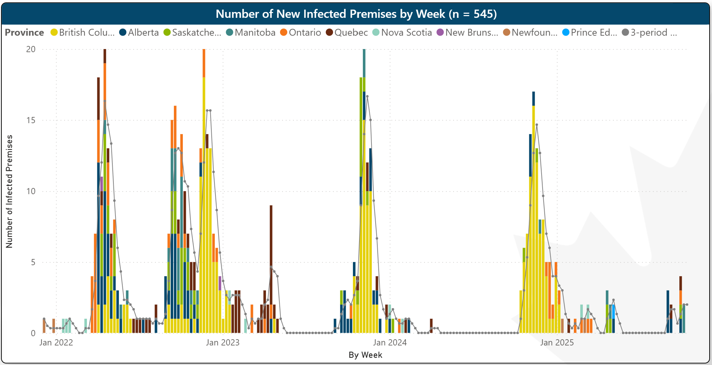
HPAI chez les oiseaux domestiques au Canada
D1.1
2021
2022
246 IP
2023
122 IP
2024
76 IP
2025
33 IP
D1.1
Microsoft Power BI
Dernière mise à jour le 14 octobre 2025
Notes:
Voici notre courbe épidémique pour l'IAHP dans les élevages de volailles au Canada. Vous pouvez clairement constater que ces dernières années ont été très chargées. Cependant, le nombre total d'exploitations infectées a en fait diminué d'année en année dans toutes les provinces, à l'exception de la Colombie-Britannique, où le nombre de cas est resté stable à un niveau élevé à l'automne.

Slide 3
Espèces présentes dans les fermes touchées (septembre-octobre 2025)
Notes:
Lorsque l'on examine les espèces touchées dans les fermes au cours des deux derniers mois, on constate que si certaines fermes n'élèvent qu'une seule espèce, comme des dindes, des canards ou des poulets, beaucoup d'entre elles élèvent plusieurs espèces.

Slide 4
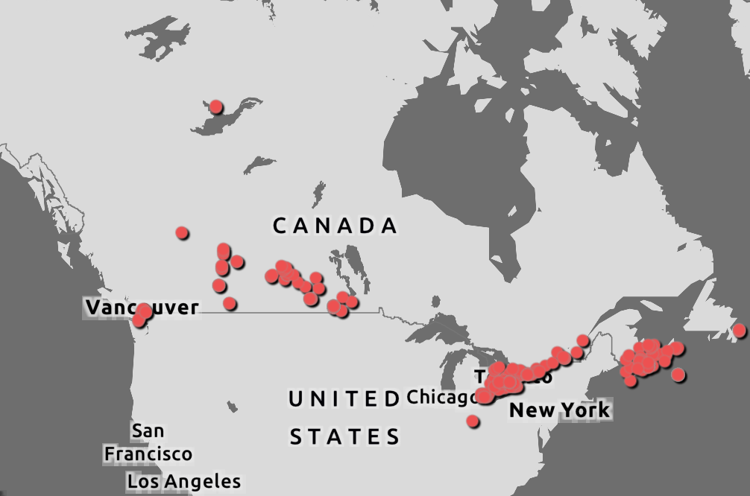
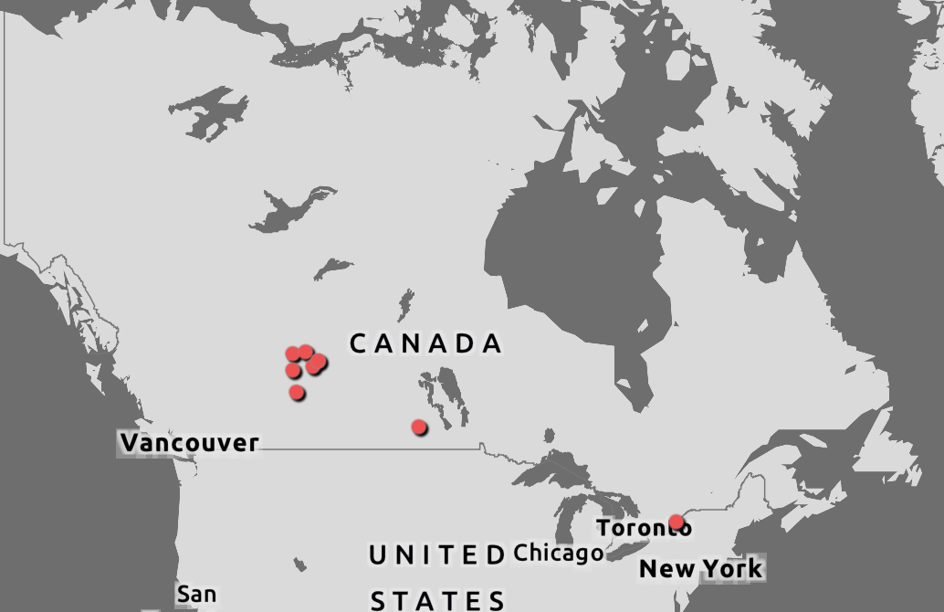
Faune sauvage HPAI
Tout au long de l'année 2025 – 353 oiseaux sauvages et mammifères positifs à l'IAHP
Depuis la dernière réunion, 9 nouveaux cas positifs ont été signalés
CWHC
Tableau de bord des oiseaux sauvages

Slide 5
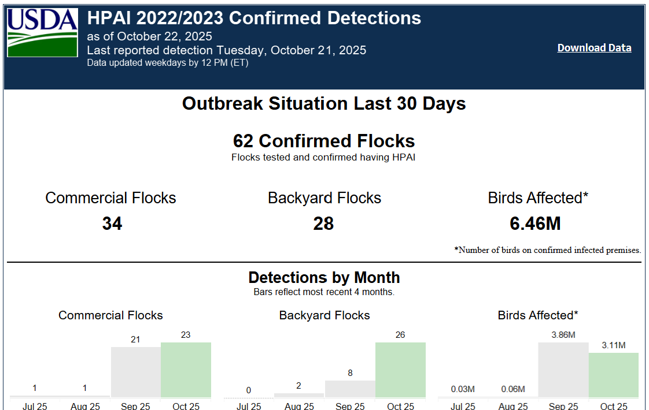
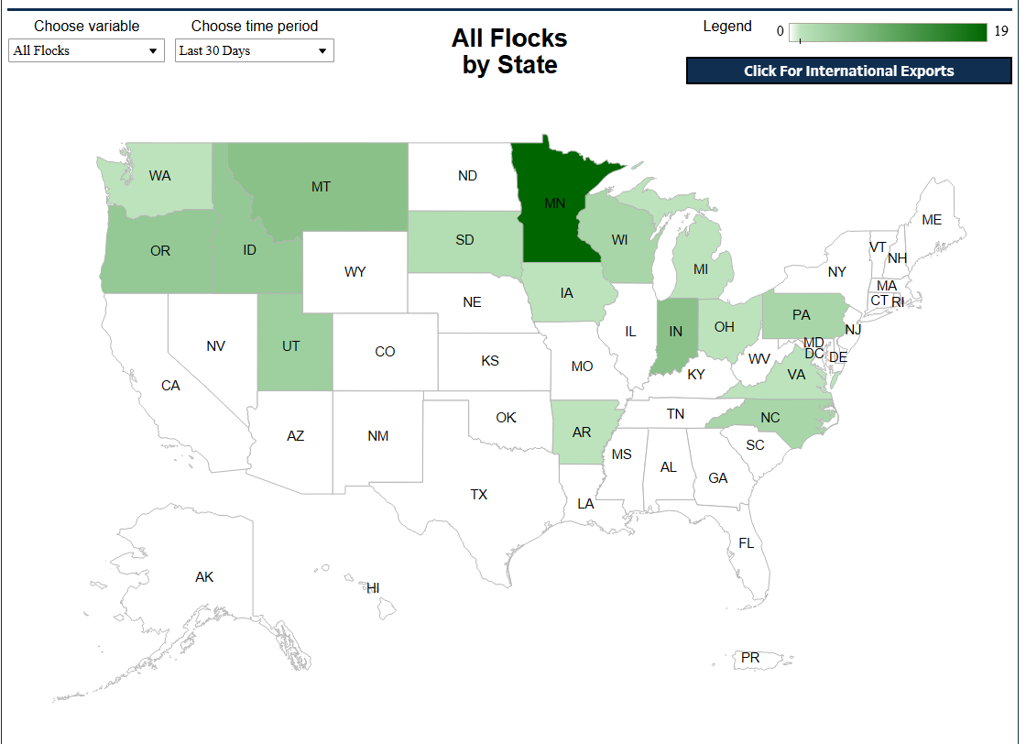
États-Unis – Détections de grippe aviaire hautement pathogène chez les oiseaux domestiques au cours des 30 derniers jours
34 élevages commerciaux
28 élevages de basse-cour
6,46 millions d'oiseaux
Confirmations de cas d'influenza aviaire hautement pathogène dans des élevages commerciaux et domestiques | Service d'inspection sanitaire des animaux et des végétaux (usda.gov)

Slide 6
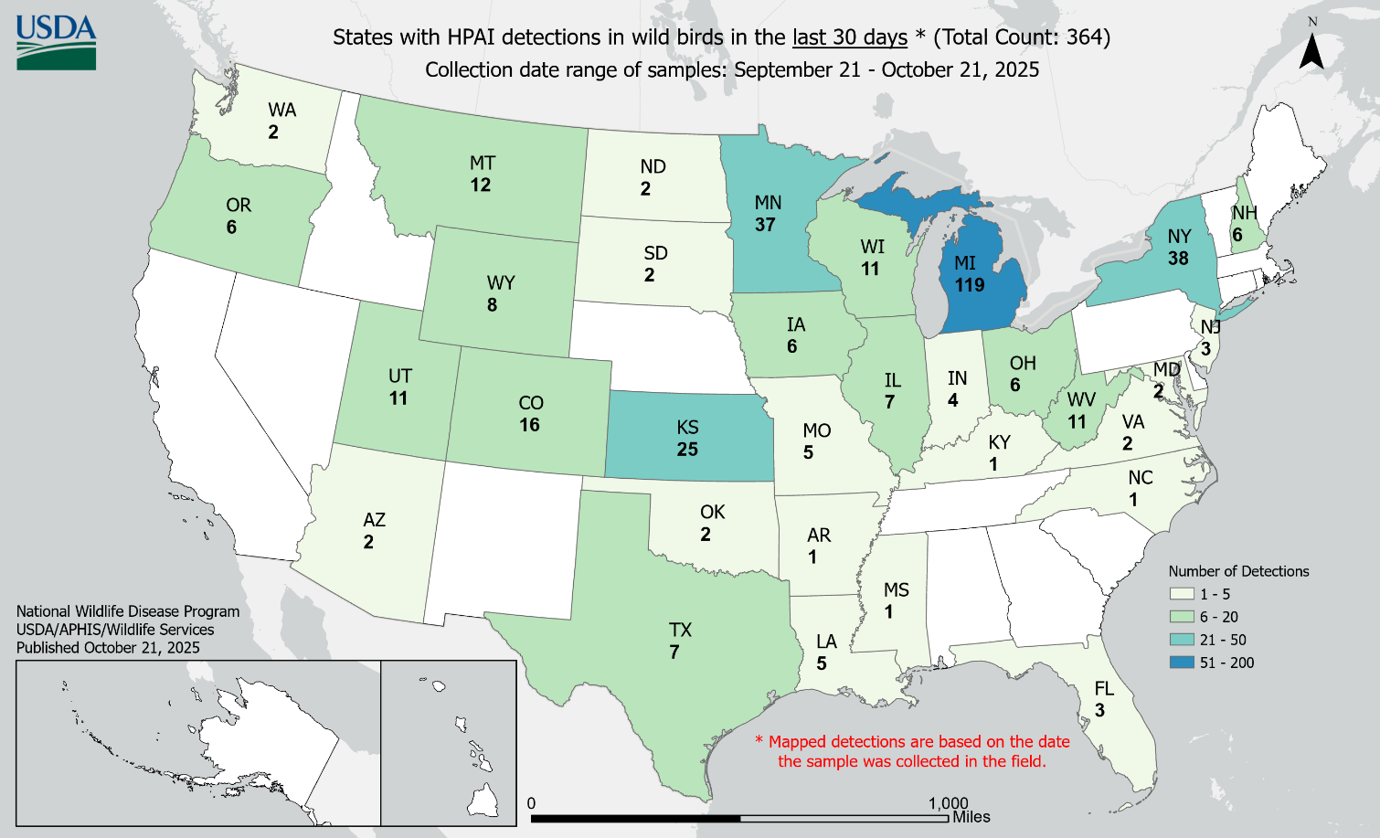
Détections de l'IAHP chez les oiseaux sauvages aux États-Unis, du 21 septembre au 21 octobre 2025
364 cas de grippe aviaire hautement pathogène détectés chez des oiseaux sauvages au cours des 30 derniers jours
Génotypage incertain et nombre inconnu d'oiseaux testés
Détections de l'IAHP chez les oiseaux sauvages (usda.gov)

Slide 7
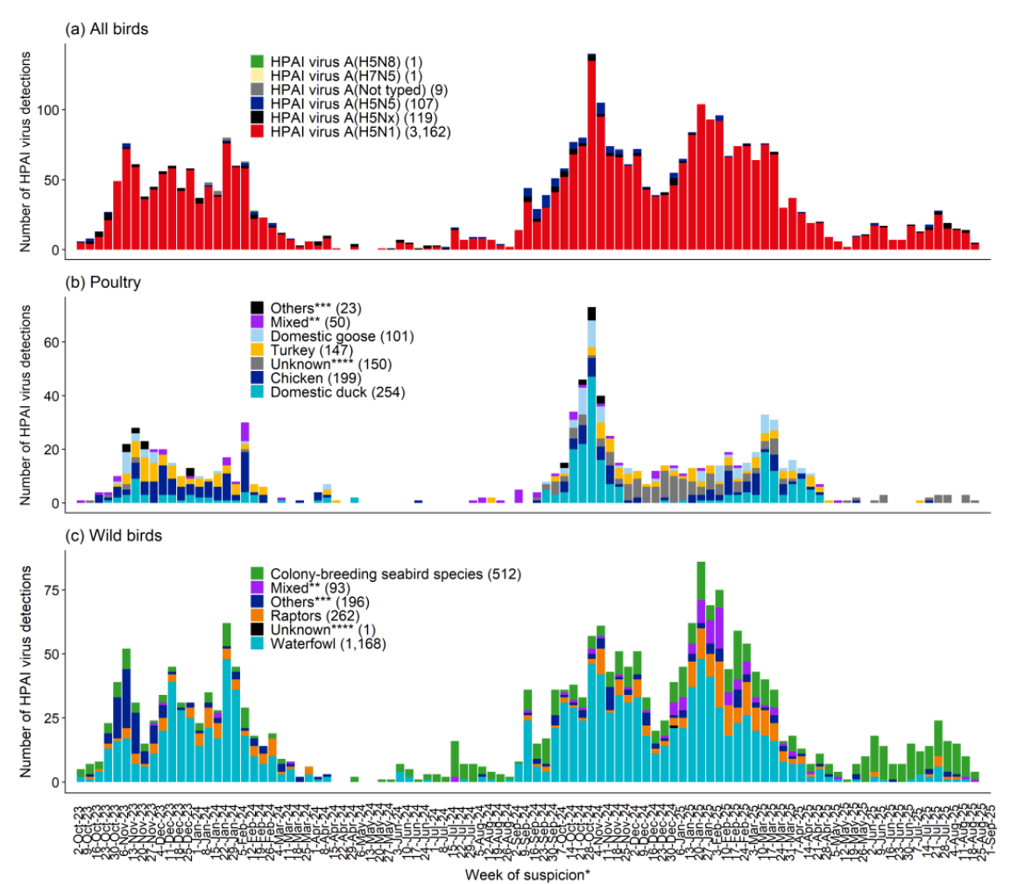
Union européenne
2023
2024
2025
2024-25 pire que 2023-24
90 % des cas chez les volailles sont du génotype EA-2024-DI.x (différent de notre D1.x)
Diversité génétique moindre que l'année précédente
Baisse des cas au printemps et en été, augmentation observée actuellement à l'automne
Augmentation du nombre d'oiseaux marins reproducteurs en colonie
Notes:
Tout comme le Canada, l'Europe a connu une saison 2024-2025 bien pire que celle de 2023-2024.
Au cours de la saison précédente 2023-2024 , la diversité génétique des souches virales circulant en Europe était beaucoup plus grande, alors qu'en 2024-2025, 90 % des cas chez les volailles sont de génotype DI.x.
À l'heure actuelle, les cas commencent à augmenter en Europe, et nous devons surveiller le fait que, du côté des oiseaux sauvages, le nombre d'oiseaux marins nicheurs en colonie, indiqué en vert dans le graphique en bas à droite, a augmenté, et c'est parmi ces populations que l'on pense que le virus H5N1 s'est propagé en Amérique du Nord en 2021.

Slide 8

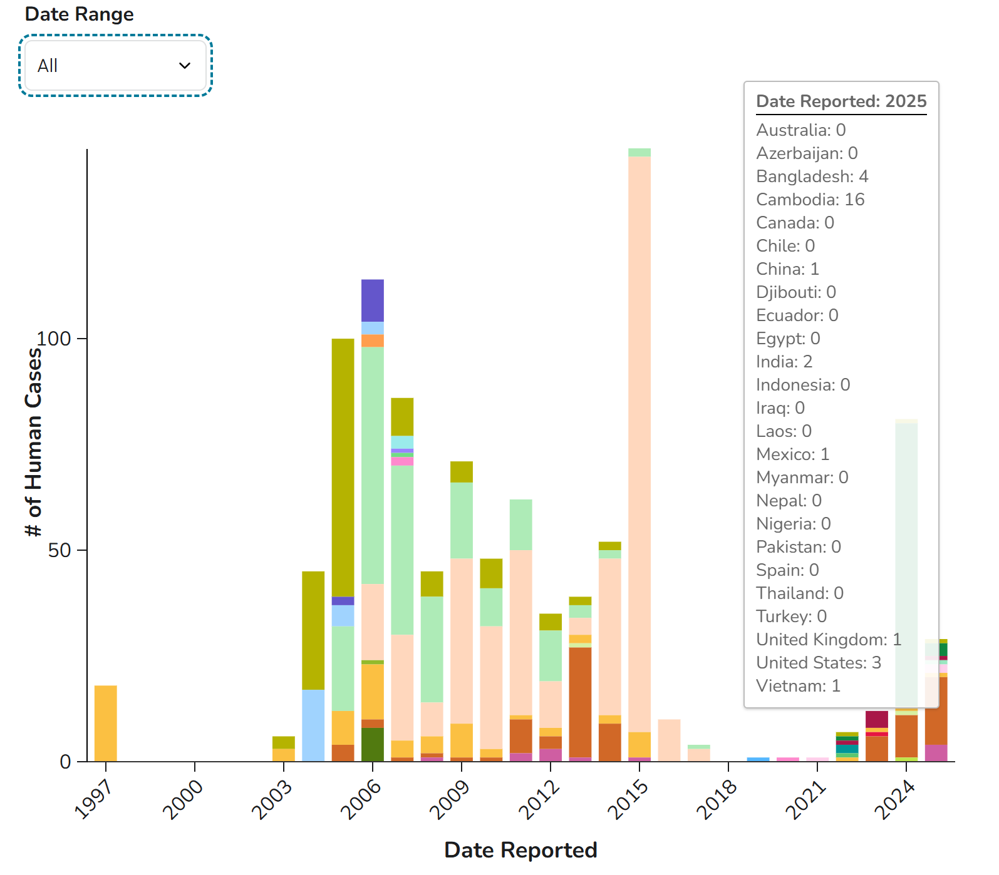
Cas récents d'IAHP chez l'homme à l'échelle internationale
10 pays ont signalé des cas humains de H5N1 en 2025
2.3.2.1e en Asie cas plus graves que 2.3.4.4b en Amérique du Nord
Cas les plus récents
  23F au Mexique sans antécédents de contact avec des volailles
    Chien, volaille, pigeons également positifs pour le virus H5
  Enfant de 3 ans au Cambodge ayant été en contact avec des oiseaux malades
Notes:
Passage à des infections humaines par le virus H5N1
Nous pouvons nous attendre à des cas graves sporadiques chez l'homme, et ces cas internationaux sont tragiques mais pas surprenants.
Depuis 1997, environ 1 000 cas de H5N1 chez l'homme ont été signalés, avec 471 décès depuis 2003.

Slide 9
Essai clinique sur un vaccin aux Pays-Bas
Objectif :
  Déterminer si la vaccination dans des conditions réelles protège à long terme contre l'infection par le virus HPAI et réduit la transmission au sein du troupeau.
Oiseaux vaccinés une fois avec une souche du virus de Marek de la dinde modifiée pour transporter l'antigène H5
Poules pondeuses vaccinées contre l'IAHP à l'âge d'un jour
  2399 vaccinations
  4665 non vaccinés
Élevées dans des conditions normales jusqu'à leur transfert au laboratoire pour l'infection
Étude longitudinale – 4 phases dans le temps, 1ere , 2eme complètes
Notes:
Les Pays-Bas ont mis en place une étude sur la vaccination en quatre phases, dont les deux premières sont déjà terminées.
L'objectif de cet essai est de déterminer si la vaccination des poules pondeuses, dans des conditions réelles, protège à long terme contre l'infection par le virus HPAI et si elle réduit la transmission au sein d'un troupeau.
Les oiseaux participant à l'essai ont été vaccinés une fois avec une souche du virus de Marek de Turquie modifiée pour transporter l'antigène H5, en plus des vaccins de routine habituels administrés dans la production commerciale. Les oiseaux témoins n'ont reçu que leurs vaccins de routine.
Les poules pondeuses ont été vaccinées une fois à l'âge d'un jour, soit près de 2 400 vaccinées et 4 600 oiseaux témoins qui n'ont reçu que leurs vaccins de routine.
Les oiseaux ont été élevés dans des conditions normales jusqu'à leur transfert au laboratoire pour l'essai.

Slide 10


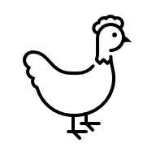
Poussins d'un jour vaccinés contre l'IAHP
+
Contrôle
7 semaines transportés au laboratoire
Prélèvements sanguins + prélèvements par écouvillonnage
8 semaines 2 groupes vaccinés et 2 groupes témoins exposés au virus
Prélèvements de routine pendant 21 jours
Poulettes non vaccinées ajoutées aux oiseaux exposés 24 heures après l'exposition
A – HPAI
vacciner
Prélèvements pour le virus
Échantillons sanguins pour l'immunologie
HPAI
Vacciner
Contrôler
B – HPAI
vacciner
Phase 1 : Challenge 8 semaines après la vaccination
A – Contrôle
B – Contrôle
Notes:
Au cours de la première phase de l'étude, les oiseaux vaccinés et les oiseaux témoins ont été transportés au laboratoire après avoir passé 7 semaines dans des conditions de croissance commerciales normales.
Ils ont été laissés en acclimatation pendant une semaine, puis ont subi des tests de dépistage du virus et de réponse immunitaire avant d'être exposés au virus.
À l'âge de 8 semaines, les oiseaux vaccinés contre la grippe aviaire hautement pathogène et les oiseaux témoins ont été exposés au virus et, 24 heures plus tard, les oiseaux naïfs ont été placés en cohabitation avec les oiseaux exposés.
Les animaux ont fait l'objet d'un échantillonnage de routine pendant 21 jours afin de surveiller la progression de la maladie et la réponse immunitaire.

Slide 11
Résultats – 8 semaines
Résultats
Oiseaux exposés au virus
Oiseaux en contact
Aucune infection chez les oiseaux vaccinés, aucune transmission des oiseaux inoculés aux oiseaux naïfs en contact
2 oiseaux du groupe A ont excrété le virus pendant 2 à 4 jours par les choanes (pas d'infection systémique), pas d'excrétion par le cloaque
A – HPAI
Vaccinés
0/5 infectés
0/5 infectés
B – HPAI
Vaccinés
0/5 infectés
0/5 infectés
4/5 infectés
2/5 infectés
A – Contrôle
Infection et transmission aux oiseaux en contact R>1
Excrétion virale via les choanes et le cloaque
B – Contrôle
5/5 infectés
5/5 infectés
Phase 1 – 8 semaines après la vaccination, le vaccin protège contre les signes cliniques et la transmission
Notes:
Après avoir été exposés au virus à l'âge de 8 semaines, aucun des oiseaux vaccinés contre l'IAHP n'a été infecté de manière systémique et aucun des oiseaux cohabitant avec eux n'a été infecté. Deux des oiseaux vaccinés contre l'IAHP ont excrété le virus pendant 2 à 4 jours par leurs voies respiratoires supérieures, mais il n'y a pas eu d'excrétion par le cloaque ni de réponse immunitaire.
Parmi les oiseaux témoins, 90 % des oiseaux exposés et 70 % des oiseaux cohabitants ont été infectés par le virus et ont excrété le virus par voie respiratoire et intestinale.
Ainsi, pour l'essai à l'âge de 8 semaines, les auteurs ont conclu que le vaccin protégeait contre les signes cliniques et la transmission au sein du troupeau.

Slide 12

Poussins d'un jour vaccinés contre l'IAHP
Témoin
23 semaines transportés au laboratoire
Prélèvements sanguins + prélèvements par écouvillonnage
24 semaines 2 groupes vaccinés et 2 groupes témoins exposés au virus
Prélèvements de routine pendant 21 jours
Poulettes non vaccinées ajoutées aux oiseaux exposés 24 heures après l'exposition
19 semaines : la moitié des oiseaux transportés vers un établissement de production de poules pondeuses
A – HPAI
Vacciner
Prélèvements pour le virus
Échantillons sanguins pour sérologie
HPAI
Vacciner
Contrôler
B – HPAI
Vacciner
A – Contrôle
Phase 2 : Challenge 24 semaines après la vaccination
B – Contrôle
Notes:
Au cours de la phase 2, un processus similaire a été mis en œuvre, à l'exception du fait que les oiseaux ont été transférés au laboratoire à l'âge de 23 semaines et que l'étude de provocation a débuté à 24 semaines. Cet âge a été choisi car c'est à peu près le moment où les poules pondeuses devraient atteindre leur pic de production et où leur réponse immunitaire peut être altérée par ce stress physiologique.

Slide 13
Résultats – 24 semaines après la vaccination
Oiseaux exposés au virus
Oiseaux en contact
Résultats
10 % de mortalité
Anticorps produits en réponse à l'infection
Cellules T activées
R > 1 R = 1 (0,5-2,1) et R = 1,9 (0,5-5,2)
A – HPAI
Vacciné
4/5 infectés
3/5 infectés
B – HPAI
Vaccinés
4/5 infectés
5/5 infectés
5/5 infectés
Mortalité de 100
Tous les oiseaux excrètent le virus par les choanes et le cloaque
Valeur R = 15,4 (6-33)
A – Contrôle
5/5 infectés
B – Contrôle
5/5 infectés
5/5 infectés
Phase 2 – 24 semaines après la vaccination, le vaccin protège contre les signes cliniques et la mort, les poulets vaccinés excrètent nettement moins de virus que les poulets non vaccinés
Notes:
Lorsqu'ils ont été exposés au virus 24 semaines après la vaccination, 80 % des oiseaux vaccinés contre l'IAHP ont été infectés, tout comme 80 % des oiseaux hébergés avec eux. Un taux de mortalité de 10 % a été observé chez les oiseaux vaccinés, qui ont produit des anticorps en réponse à l'exposition et dont les lymphocytes T ont été activés.
100 % des oiseaux témoins et 100 % des oiseaux hébergés avec eux ont été infectés et 100 % sont morts. Tous les oiseaux ont excrété le virus par voie respiratoire et intestinale.
Les oiseaux vaccinés ont excrété beaucoup moins de virus que les oiseaux non vaccinés, ce qui a permis de réduire considérablement la transmission au sein du troupeau.
Les auteurs concluent qu'à 24 semaines, un seul vaccin contre l'IAHP diminue la mortalité et les signes cliniques et réduit considérablement les taux de transmission au sein du troupeau.

Slide 14
Efficacité du vaccin inactivé contre le virus de la grippe aviaire hautement pathogène H5 Clade 2.3.4.4b chez les dindes
Étude de l'USDA
Objectif : évaluer l'efficacité d'une dose unique de vaccin inactivé, administrée à différents âges, contre l'infection par le virus H5N1 2.3.4.4.b chez des dindes blanches à poitrine large âgées de 10 semaines
Le vaccin était un vaccin inactivé H5N9
La partie N9 devrait permettre de différencier les oiseaux vaccinés de ceux infectés par le virus H5N1
Notes:
Pour les dindes, un essai mené par l'USDA semble prometteur en matière de protection contre l'IAHP.
L'objectif de l'étude était d'évaluer l'efficacité d'une dose unique de vaccin inactivé, administrée à différents âges, contre l'infection par le virus H5N1 2.3.4.4.b, chez des dindes blanches à poitrine large âgées de 10 semaines.
Le vaccin utilisé était un virus H5N9 inactivé, la partie N9 étant utilisée pour déterminer si les oiseaux vaccinés peuvent être différenciés des oiseaux infectés.

Slide 15
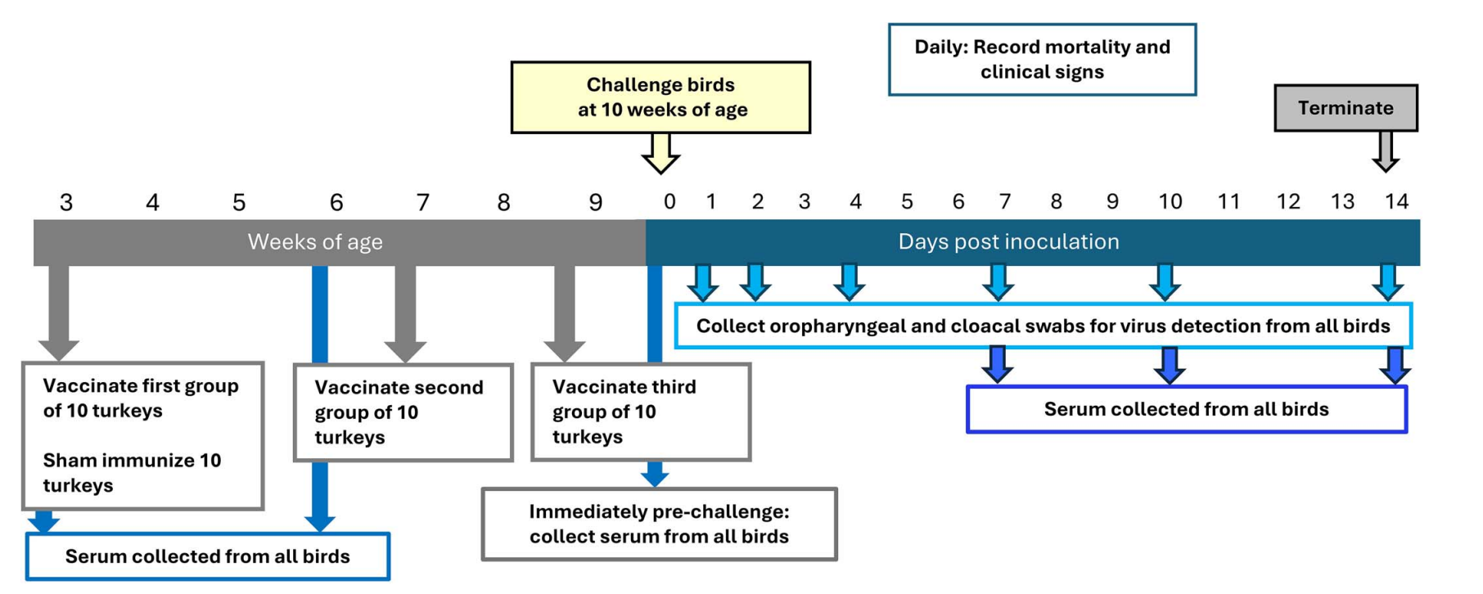
Notes:
Les animaux testés ont été acquis à la naissance et n'ont reçu aucun vaccin de routine de la part du couvoir.
À l'âge de 3 semaines, ils ont été répartis en 4 groupes de 10 oiseaux.
Un groupe de 10 a reçu un vaccin factice à l'âge de 3 semaines
Un deuxième groupe de 10 a reçu le vaccin hpai à l'âge de 3 semaines
Le troisième groupe a été vacciné contre le hpai à l'âge de 7 semaines et le dernier groupe a été vacciné à l'âge de 9 semaines.
Tous les oiseaux vaccinés ont reçu 0,5 ml de vaccin par voie sous-cutanée à la nuque
Du sérum a été prélevé pour évaluer la réponse immunitaire avant la vaccination et avant l'exposition.
Les oiseaux ont été exposés au virus à l'âge de 10 semaines et ont été surveillés pendant les 14 jours suivants afin de détecter tout signe clinique, toute excrétion virale et toute réponse immunitaire.

Slide 16






Résultats – Signes cliniques et mortalité
Simulés
Vacciné
3 semaines
Vacciné
7 semaines
Vacciné
9 semaines
Défi
10 semaines
Mortalité à 100 %
Signes cliniques de l'IAHP
Gonflement autour des yeux
Survie à 100
Survie à 100
Survie à 100
Léthargie
Notes:
100 % des oiseaux vaccinés avec un placebo sont morts de la grippe aviaire hautement pathogène et ont présenté des signes cliniques de la maladie.
100 % des oiseaux vaccinés ont survécu, et seuls deux oiseaux du groupe vacciné à l'âge de 9 semaines ont présenté des signes cliniques. L'un présentait un léger gonflement autour des yeux et le second était léthargique.
Les auteurs concluent que le vaccin offre une protection contre la morbidité et la mortalité lorsque les oiseaux ont été vaccinés à l'âge de 3 et 7 semaines, mais qu'il ne protège contre la mortalité que lorsqu'il est administré à l'âge de 9 semaines. L'intervalle d'une semaine entre la vaccination et l'exposition au virus ne permet pas le développement d'une réponse immunitaire suffisante.

Slide 17
Résultats – Excrétion virale
Simulacre
Vacciné
3 semaines
Vacciné
7 semaines
Vacciné
9 semaines
100 % de virus excrété
Oropharyngé + Cloacal
Oropharyngé – 80 %
Cloacal – 10 %
Oropharyngé – 100 %
Cloacal – 50 %
Oropharyngé – 100 %
Cloacal – 60 %
Ils excrètent beaucoup plus de virus
virus que les oiseaux vaccinés
Les oiseaux vaccinés ont excrété beaucoup moins de virus après l'infection par rapport aux oiseaux non vaccinés.
Excrètent beaucoup plus de virus au 7e jour après l'infection
Par rapport aux oiseaux vaccinés depuis 3 semaines
Notes:
Toutes les dindes ont excrété le virus à un moment donné au cours de l'étude.
Dans le groupe vacciné par simulation, 100 % des oiseaux ont excrété le virus par voie oropharyngée et cloacale, et en quantité nettement supérieure à celle observée dans les groupes vaccinés.
Chez tous les oiseaux vaccinés, le virus a été excrété par voie oropharyngée et cloacale, mais un nombre plus faible d'oiseaux ont excrété le virus lorsqu'ils avaient eu suffisamment de temps pour développer une réponse immunitaire avant l'exposition.
La quantité de virus excrétée était significativement plus importante chez les oiseaux qui n'avaient pas eu suffisamment de temps pour développer une réponse immunitaire.

Slide 18




Résultats – Réponse immunitaire
Groupe d'étude | Avant la vaccination (3 semaines) toutes les méthodes de test | Avant l'exposition Anticorps (HA) | Avant provocation Anticorps (N)
Simulation | 0 | 0 | 0
3 semaines | 0 | 100 | 100
7 semaines | 0 | 30 | 100
9 semaines | 0 | 0 | 0
Notes:
Aucune des dindes ne présentait d'anticorps contre la grippe avant la vaccination.
La sérologie à partir de l'âge de 10 semaines (après la vaccination mais avant l'exposition au virus) montre la meilleure réponse chez les dindes vaccinées à l'âge de 3 semaines, avec 100 % de séropositivité contre l'HA et la N.
Les dindes vaccinées à l'âge de 7 semaines n'ont montré qu'une séroconversion de 30 % contre l'hémagglutinine et une séroconversion de 100 % contre la neuraminidase.
En revanche, celles vaccinées à l'âge de 9 semaines n'ont montré aucun signe de séroconversion.

Slide 19
NOTE DE RECHERCHE : Étude de la sensibilité de différentes espèces de volailles à l'infection par le virus Cache Valley - ScienceDirect
Le virus Cache Valley provoque des maladies chez les petits ruminants
Le virus a été détecté chez des moustiques se nourrissant d'oiseaux
Étudier la sensibilité in vivo des volailles au CVV
  Poussins âgés de 3 jours
  Canetons âgés de 3 jours
  Caille âgée de 14 jours
In vitro dans des lignées cellulaires de poulets, de cailles et de canards
Le virus s'est répliqué très efficacement in vitro
Chez les animaux vivants
  Aucun signe clinique de maladie
  Pas de virémie
  Pas de séroconversion

Slide 20
Résultats scientifiques
Points forts, défis et variations - aperçu des pratiques de biosécurité dans la production avicole suédoise à la suite des épidémies d'IAHP - ScienceDirect
Vaccination et surveillance de l'influenza aviaire hautement pathogène chez les volailles - situation actuelle et perspectives - ScienceDirect
La transmission intensive chez les oiseaux sauvages migrateurs a entraîné une propagation géographique rapide et des contaminations répétées du virus H5N1 dans l'agriculture en Amérique du Nord | bioRxiv
Les changements paysagers augmentent le risque de diversification et d'émergence du virus de la grippe aviaire dans la voie migratoire Asie de l'Est-Australasie | PNAS
Rapport de situation de l'OIE sur l'IAHP, septembre 2025
Article complet : Une biosécurité stricte et une segmentation épidémiologique permettent un abattage partiel lors d'une épidémie d'influenza aviaire hautement pathogène
Mise à jour épidémiologique sur la grippe aviaire A(H5N1) dans la région des Amériques, 15 octobre 2025

Slide 21
Résultats scientifiques
Facteurs de risque d'épidémies d'influenza aviaire hautement pathogène au Japon pendant la saison 2022-2023 identifiés par modélisation additive de réseaux bayésiens | Scientific Reports
La surveillance des exploitations laitières californiennes révèle de multiples sources de transmission du virus H5N1 | bioRxiv
Impacts potentiels de l'infection par le virus hautement pathogène H5N1 de l'influenza aviaire sur l'écologie migratoire de l'oie des neiges (Anser caerulescens) | PLOS One
fao-woah-who-joint-h5-assessment-july-2025.pdf
Examen des schémas d'exposition au virus de la grippe aviaire et des risques chez les populations professionnelles
Vaccination des volailles contre l'influenza aviaire hautement pathogène (HPAI) : groupe de travail conjoint sur la vaccination entre l'industrie et les gouvernements - GOV.UK
Quantification du potentiel d'épidémie de H5N1 et de l'efficacité des mesures de contrôle dans les populations agricoles à haut risque | medRxiv

Slide 22
Conclusions scientifiques
Les animaux de compagnie et la grippe aviaire hautement pathogène H5N1 : une source d'inquiétude ? dans : Journal of the American Veterinary Medical Association Volume 263 Numéro 11 (2025)
Frontiers | Menaces émergentes du clade 2.3.4.4b du virus H5N1 : transmission interespèces, pathogenèse et risque pandémique
Décodage des signatures adaptatives non humaines chez les mammifères du virus H5N1 2.3.4.4b afin d'évaluer son potentiel d'adaptation chez l'homme | Microbiology Spectrum
Le réassortiment génétique et la diversification de la spécificité de l'hôte ont déterminé les trajectoires évolutives des lignées de la grippe panzootique H5N1 | bioRxiv
Vaccination contre la grippe aviaire hautement pathogène H5N1 : réponse sérologique des volailles mexicaines entre 2022 et 2024 – ScienceDirect
La densité et la proximité des élevages de volailles favorisent la propagation de la grippe aviaire hautement pathogène – PMC
Étude des facteurs à l'origine des changements dans la dominance des sous-types au sein du clade 2.3.4.4b des virus de la grippe aviaire hautement pathogène H5Nx | Microbiology Society
Identification des virus de la grippe H1N2 chez les dindes après transmission à partir des porcs et caractérisation in vitro - ScienceDirect

Slide 23
Résultats scientifiques
Épidémies du virus hautement pathogène de la grippe aviaire A (H5N1) en Amérique du Sud entre 2022 et 2024 : examen complet d'une panzoïtique en cours – ScienceDirect
L'expansion virale après le transfert est l'un des principaux facteurs à l'origine des goulots d'étranglement dans la transmission du virus de la grippe A | PLOS Biology
Infection des ratites par le virus HPAIV H5N1 du clade 2.3.4.4b : implications potentielles pour le risque zoonotique | bioRxiv
Le point sur la panzootie H5N1 : le nombre d'espèces mammifères infectées a augmenté de près de 50 % en un peu plus d'un an - Plaza - 2025 - Influenza and Other Respiratory Viruses - Wiley Online Library
Propagation de la grippe aviaire chez les volailles : influences environnementales et mesures de biosécurité – ScienceDirect
ECDC Aperçu de la grippe aviaire juin-septembre 2025
Les protéines PB2 et NP du virus H5N1 nord-américain favorisent la réplication des cellules immunitaires et les infections systémiques | Science Advances
Vaccination des volailles contre la grippe aviaire hautement pathogène (HPAI) : groupe de travail conjoint sur la vaccination réunissant des représentants de l'industrie et des différents gouvernements - GOV.UK

